Slide 1
Экономика культуры и общедоступные библиотеки: повестка дня для России
Всероссийский форум публичных библиотек
Модельные библиотеки и стандарт качества модернизации
г. Санкт-Петербург, 18-19 ноября 2022 г.
Музычук Валентина Юрьевна
доктор экономических наук,
заместитель директора по научной работе Института экономики РАН,
гл. науч. сотрудник Государственного института искусствознания

Slide 2
1. Система управления сферой культуры и финансиро-вание

Slide 3
Реформирование бюджетного сектора и последствия для сферы культуры (1)
Оптимизация сети учреждений культуры
Слишком много учреждений и низкая производитель-ность труда.
Избавление от непрофильных активов
Уязвимость тех видов деятельности, которые попадают в поле зрения разных ведомств
Введение новых ОПФ для бюджетных учреждений
1. Отмена субсидиарной ответствен-ности.
2. Финансирова-ние не по факту существования учреждения, а по результатам деятельности.
Оценка качества оказания услуг
Социальный заказ
Оценка удовлетворен-ности потре-бителя услуг.
Конкуренция частных и государствен-ных учреждений за бюджетные деньги.

Slide 4
Реформирование бюджетного сектора и последствия для сферы культуры (2)
Нормирование труда
1. Превалирование экономической функции (оптимизация затрат труда) над социальной (допустимые нагрузки и пр.)
2. Критерием рациональности являются минимальные затраты времени.
Антикоррупционное законодательство
1. Руководство учреждений приравнено к госслужащим, но только в части обязанностей, а не прав.
2. Лояльность руководства при проведении непопулярных реформ.
Новая волна оптимизации сети
- централизованные бухгалтерии;
- укрупнение «мелких» учреждений;
- перевод на аутсорсинг;
- выявление излишков имущества и передача частным организациям.
Что дальше ???
- централизованные кадровые службы;
- централизованная система закупок;
- ...........

Slide 5
Основные тренды в системе управления
УНИФИКАЦИЯ
ОПТИМИЗАЦИЯ
Игнорирование специфики культурной деятельности
Сведение сферы культуры исключительно к оказанию государственных услуг (смена приоритетов в деятельности учреждений культуры – от культурной миссии к выполнению задач, стоящих перед учредителем).
За почти 30 лет рыночных преобразований сократилось количество:
- общедоступных библиотек на 13,5 тыс. ед. (при относительно небольшом снижении числа пользователей) (с 50,2 до 36,7 тыс. ед.);
-клубов и домов культуры – на 30,7 тыс. ед. (более чем в 1,5 раза) (с 72,6 до 41,9 тыс. ед.);
-детских школ искусств – на 1768 ед. (на фоне почти полуторакратного роста числа учащихся)
(с 6,6 до 4,8 тыс. ед.);
при незначит. сокращ. численности населения
КОММЕРЦИАЛИЗАЦИЯ
КУЛЬТУРОМЕТРИЯ
Императив «больше зарабатывать» - одним из ключевых критериев результативности учреждений культуры выступает показатель заработанных доходов (для некоммерческих организаций!).
Оценка и контроль деятельности в сфере культуры осуществляется на основе бизнес-подхода.
Количественно измеримые показатели результативности не отражают всю полноту деятельности учреждений культуры.
Объем государственного задания учреждений культуры рассчитывается не от реальных потребностей, а методом обратного счета.
Колоссальное увеличение объема отчетности и документооборота.

Slide 6
Объемы финансирования культуры
2021 г.
651,9 млрд. рублей
из КБ РФ
0,50 % от ВВП
1,38 % в совокупных расходах КБ РФ
4468 рублей
на человека в год
Минкультуры России не в состоянии обеспечить увеличение расходов на культуру ввиду установленных Минфином России «правил игры».

Slide 7
Проблема 1: Недостаточное финансирование
- с 2010 по 2021 гг. расходы на культуру и кинематографию из консолиди-рованного бюджета РФ увеличились в 1,1 раза в сопоставимых ценах;
- в 2021 г. расходы снизились до уровня 2017 г.

Slide 8
Проблема 2: Сокращение занятости
Доля занятых в сфере культуры от общей численности занятых в экономике, %
Страны | 2018
Финляндия | 4,9
Швеция | 4,6
Великобритания | 4,5
Австрия | 4,2
Германия | 4,0
Франция | 3,6
Италия | 3,6
Португалия | 3,2
Болгария | 2,7
Турция | 2,3

Slide 9
Проблема 3: Невысокая оплата труда
1 | 1,05 | 1,17 | 1,42 | 1,51 | 1,44 | 1,44 | 1,64 | 1,87 | 1,94 | 1,93
 | 2010 | 2011 | 2012 | 2013 | 2014 | 2015 | 2016 | 2017 | 2018 | 2019 | 2020
Соотношение средней заработной платы в сфере культуры к средней заработной плате по экономике в целом, % | 56 | 56 | 58 | 67 | 73 | 75 | 73 | 80 | 85 | 83 | 81

Slide 10
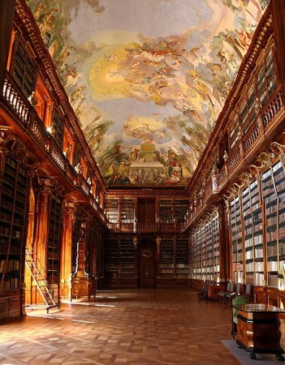
2. Общедоступные библиотеки в системе МК РФ в зеркале статистики

Slide 11
Динамика количества ОБ в системе МК РФ
(1990 – 2020)
Численность населения: 146,7 млн. чел (2020 г.); 148 млн. чел (1990 г.);
Сокращение сети с 1990 по 2020 гг.: на 13,6 тыс. ед. или в 1,4 раза;
С 2020 г. введен новый показатель – «число библиотек, включая структурные подразделения»: в 2021 г. число библиотек – 36,5 тыс. ед.; число библиотек, включая СП – 41,1 тыс. ед.;

Slide 12
Финансирование общедоступных библиотек в совокупном бюджете культуры (2021)
«Бедность не порок…Но нищета, милостивый государь, нищета – порок-с».
Ф.М. Достоевский

Slide 13
Динамика бюджетного финансирования ОБ

Slide 14
Объем поступлений печатных изданий, млн. ед.
с 2010 по 2021 гг. объем поступлений печатных изданий сократился на 24%;
в 2021 г. поступление печатных изданий достигло уровня 2016 г.

Slide 15
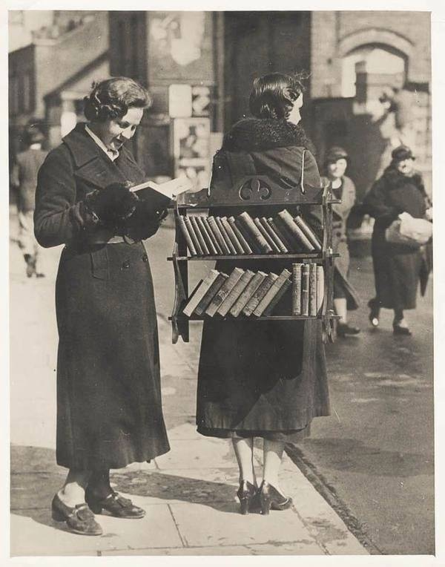
3. Креативная экономика – сфера культуры – общедоступ-ные библиотеки

Slide 16
Международный контекст
Креативная экономика, по определению UNCTAD и UNDP, - это «концепция, основанная на творческих активах, потенциально генерирующих экономический рост и развитие».
В 2015 году стоимость мирового рынка творческих товаров составила 509 млрд. долл США. По оценкам ЮНЕСКО, в творческих индустриях задействованы 29,5 млн. человек во всем мире. Согласно докризисным прогнозам, креативная экономика должна была составить 10% от мирового ВВП к 2030 г. ( в настоящее время (до пандемии) – 6,5%).

Slide 17
Британский подход
Креативная экономика
Занятость в креативных индустриях
Творческие профессии вне креативных индустрий
=
+
Креативные индустрии
Департамент цифровизации, культуры, медиа и спорта Великобритании
Реклама и маркетинг
Архитектура
Промыслы и ремесла
Дизайн
Кинематография, ТВ, радио, видео и фотография
IT, программное обеспечение и компьютерные услуги
Издательская деятельность
Музеи, галереи, библиотеки
Музыкальные, исполнительские и визуальные искусства
! Отнесение к креативным индустриям по занятости, а не по отраслям

Slide 18
Российский опыт
Концепция развития творческих (креативных) индустрий и механизмов осуществления их государственной поддержки в крупных и крупнейших городских агломерациях до 2030 г. (утв. Распоряжением Правительства РФ
20 сентября 2021 г. № 2613-р)
Креативная экономика – тип экономики, основанный на капитализации интеллектуальной собственности во всех областях человеческой деятельности. … Ядром креативной экономики являются творческие (креативные индустрии).
Творческие (креативные) индустрии – это сферы деятельности, в которых … в процессе творческой и культурной деятельности, распоряжения интеллектуальной собственностью, производятся товары и услуги, обладающие экономической ценностью…
В России доля творческих индустрий в экономике РФ составляет 2,23%.

Slide 19
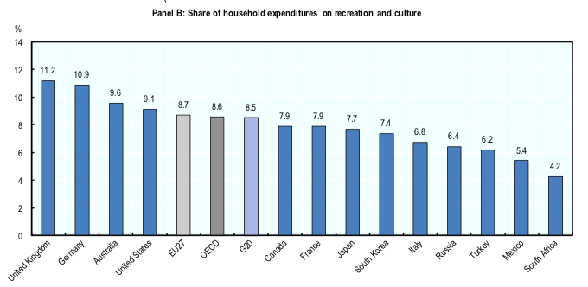
Доля расходов домашних хозяйств на культуру и рекреацию в отдельных странах (2019), %
ECONOMIC AND SOCIAL IMPACT OF CULTURAL AND CREATIVE SECTORS © OECD 2021
^{RUSSIA - 2018}
Household expenditure data were drawn from the OECD database on Final consumption expenditure of households. The category of “recreation and culture” was used, which includes:
• Audio-visual, photographic and information processing equipment
• Other major durables for recreation and culture
• Other recreational items and equipment, gardens and pets
• Recreational and cultural services
• Newspapers, books and stationery
^{• Package holidays}

Slide 20
Доля расходов на организацию отдыха и культурные мероприятия в структуре расходов домашних хозяйств в России (КИПЦ*), %
 | 2011 | 2012 | 2013 | 2014 | 2015 | 2016 | 2017 | 2018 | 2019
Все товары и услуги | 100 | 100 | 100 | 100 | 100 | 100 | 100 | 100 | 100
Из них:
Продукты питания и безалкогольные напитки | 30,6 | 29,5 | 29,2 | 28,8 | 29,7 | 30,6 | 30,8 | 30,6 | 30,6
Организация отдыха и культурные мероприятия | 6,2 | 6,4 | 6,2 | 6,4 | 6,7 | 6,6 | 6,3 | 6,3 | 6,6
Источник: Росстат
*КИПЦ – классификатор индивидуального потребления по целям

Slide 21
Структура потребительских расходов (КИПЦ)
Организация отдыха и культурные мероприятия
(6,6%)
Аудиовизуальное, фотографическое оборудование и оборудование для обработки информации
Другие товары и оборудование для отдыха, сада и домашние животные
Услуги по организации отдыха и культурных мероприятий (1,5%)
Газеты, книги, канцелярские принадлежности
Организация комплексного отдыха
Услуги по организации отдыха и спортивных мероприятий (физкультура и спорт)
Услуги по организации культурных мероприятий (услуги фотографов, кино, театр, музей, плата за ТВ- и радиоантенну) (0,39%)
Телевизоры, проигрыватели, фотоаппараты, компьютеры, принтеры, CD-диски, флеш-накопители; ремонт оборудования
Товары для спорта, игрушки, садоводство, корма для животных и ветеринарные услуги
Дома отдыха, экскурсионные услуги, турпоездки

Slide 22
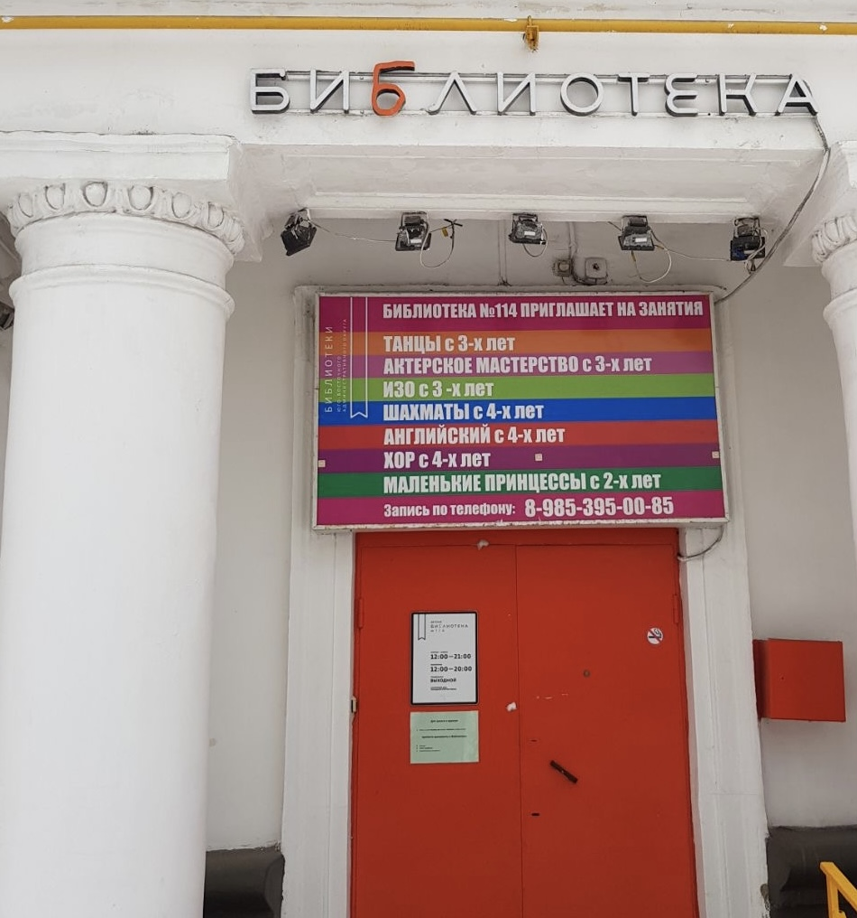
Недопустимость изменения основного функционала;
Библиотека – некоммерческая организация, поэтому оказание платных услуг не может быть одним из главных показателей эффективности ее деятельности;
Библиотека не создает цепочки добавленной стоимости, поэтому она не может быть центром по развитию креативных индустрий;
Библиотека не может конкурировать с частными организациями, занимающимися оказанием услуг в сфере досуга;

Slide 23
«Дискуссия о моральных ограничениях для рынка позволила бы нам, обществу, решить, в каких сферах рынок служит общественному благу, а где его присутствие является недопустимым»
(Сэндел М. Что нельзя купить за деньги. Моральные ограничения
свободного рынка, 2013, с. 21).

